Slide 1
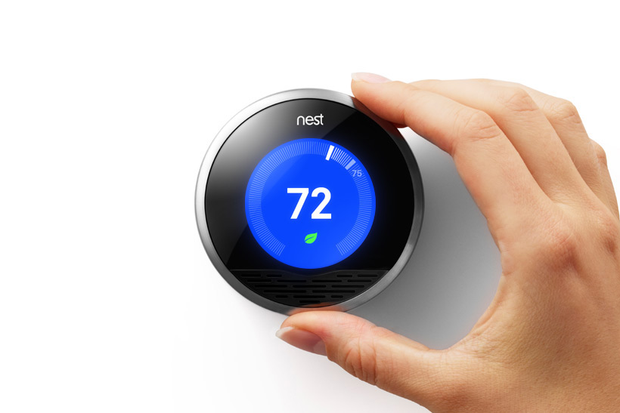
Termosztát Arduino-ból
Lajtha Balázs
lajtha.balazs@tmit.bme.hu

Slide 2
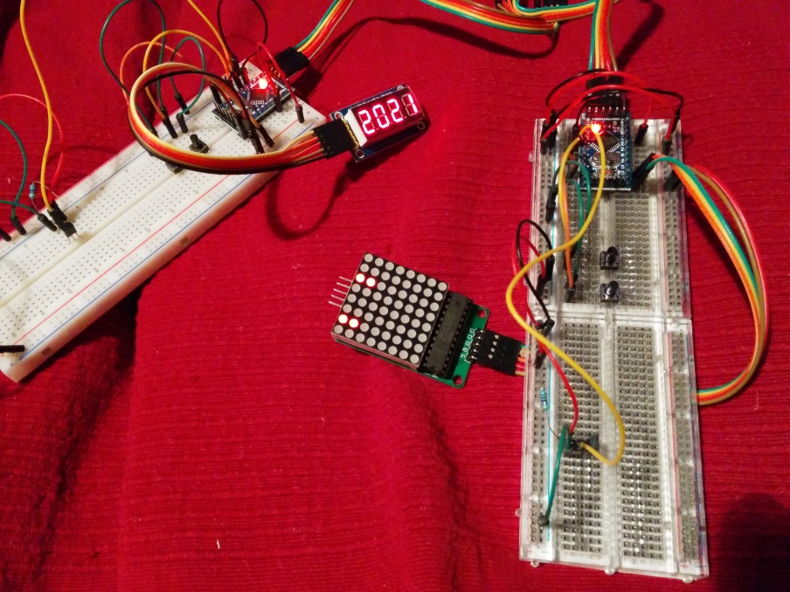
Termosztát Arduino-ból
Lajtha Balázs
lajtha.balazs@tmit.bme.hu

Slide 3
Termosztát célja

Slide 4
Termosztát célja
Meghatározott hőmérséklet tartása
Változó célhőmérséklet követése

Slide 5
Termosztát működése

Slide 6
Termosztát működése
Bemenet
Döntéshozás
Kimenet

Slide 7
Termosztát működése
Bemenet: mért hőmérséklet
Döntéshozás: összehasonlítás az elvárt értékkel
Kimenet: fűtés ki/be kapcsolása

Slide 8
Termosztát működése
Bemenet: mért hőmérséklet
Döntéshozás: összehasonlítás az elvárt értékkel
Kimenet: LED ki/be kapcsolása

Slide 9
Arduino
C nyelven programozható mikrokontroller
Olcsó
Kicsi
Keveset fogyaszt
Sok támogatott eszköz, jó fejlesztői közösség
Ingyenes fejlesztőkörnyezet (Arduino IDE, Visual Studio Arduino plugin, Eclipse plugin)

Slide 10
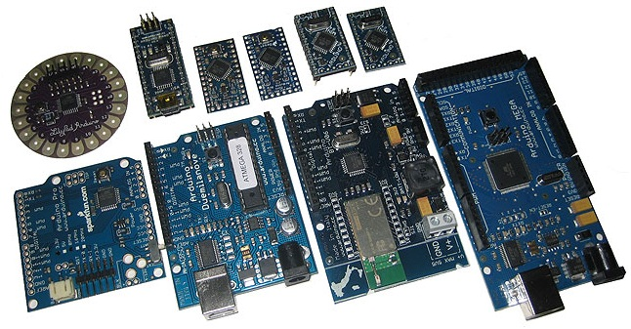
Arduino család

Slide 11
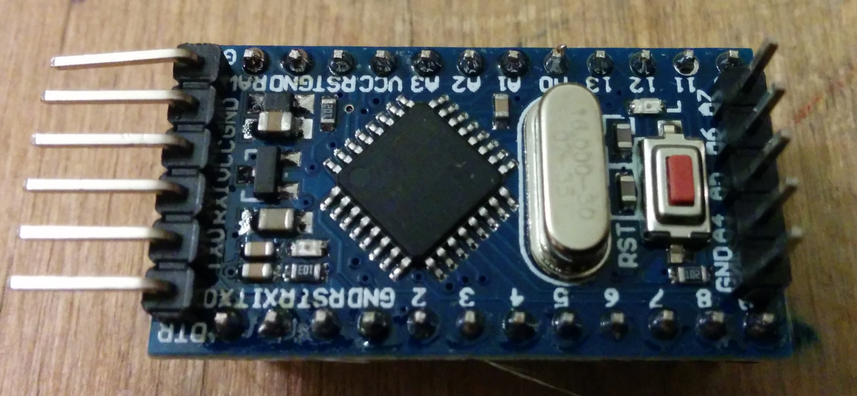
Arduino Mini Pro

Slide 12
Arduino Mini Pro
Programozó felület

Slide 13
Arduino Mini Pro
Föld
5V (VCC)
RX (soros)
TX (soros)
DTR (soros)

Slide 14
Arduino Mini Pro
Föld

Slide 15
Arduino Mini Pro
5V (VCC)

Slide 16
Arduino Mini Pro
RX (soros)

Slide 17
Arduino Mini Pro
TX (soros)

Slide 18
Arduino Mini Pro
DTR (soros)

Slide 19
Arduino Mini Pro
Soros aktivitás

Slide 20
Arduino Mini Pro
13-as LED

Slide 21

Arduino Mini Pro
Reset

Slide 22
Programozó csatlakoztatása
GND – GND
VCC – VCC
RXD – TXD
TXD – RXD
DTR – DTR

Slide 23
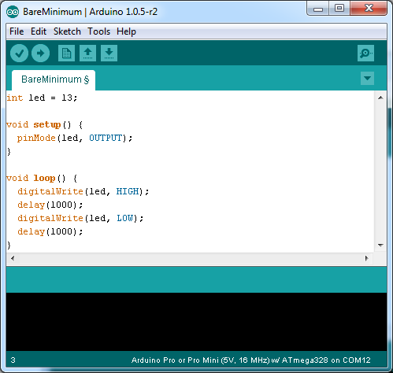
Hello World!
HelloWorld.ino

Slide 24
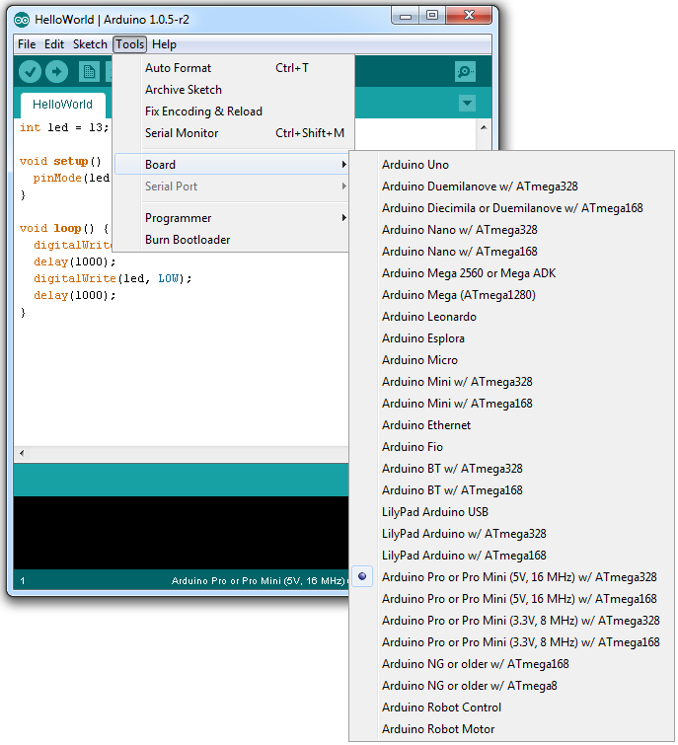
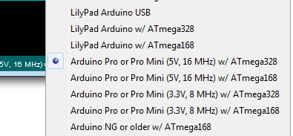
Program futtatása

Slide 25
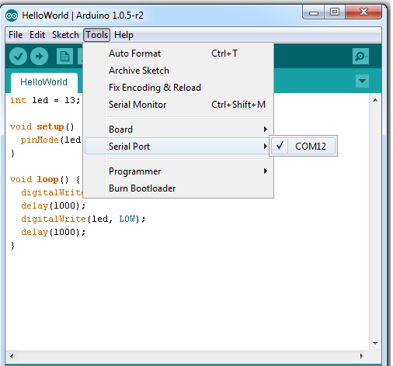
Program futtatása 2.

Slide 26
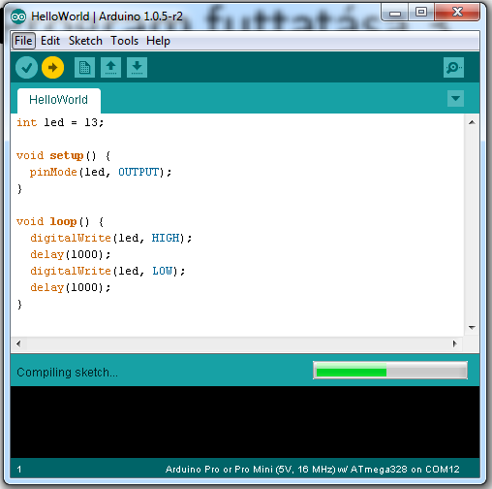
Program futtatása 3.

Slide 27
Hello World!

Slide 28
S.O.S

Slide 29
S.O.S
. . . _ _ _ . . .
Hosszúságok:
Pötty: 1
Vonás: 3
Jelek közti szünet: 1
Betűk közti szünet: 3
Szavak közti szünet: 7
HelloWorld.ino

Slide 30
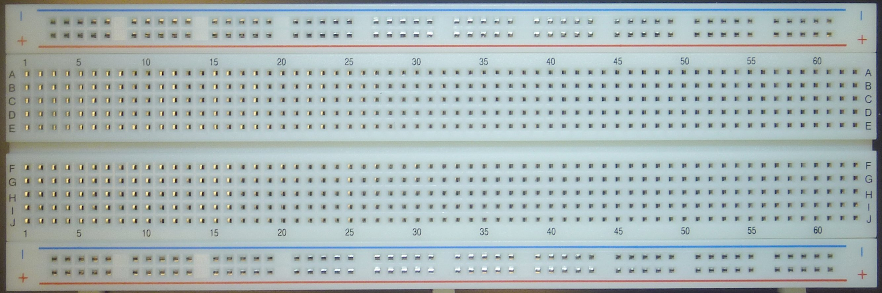
Breadboard

Slide 31
Breadboard

Slide 32
Breadboard

Slide 33
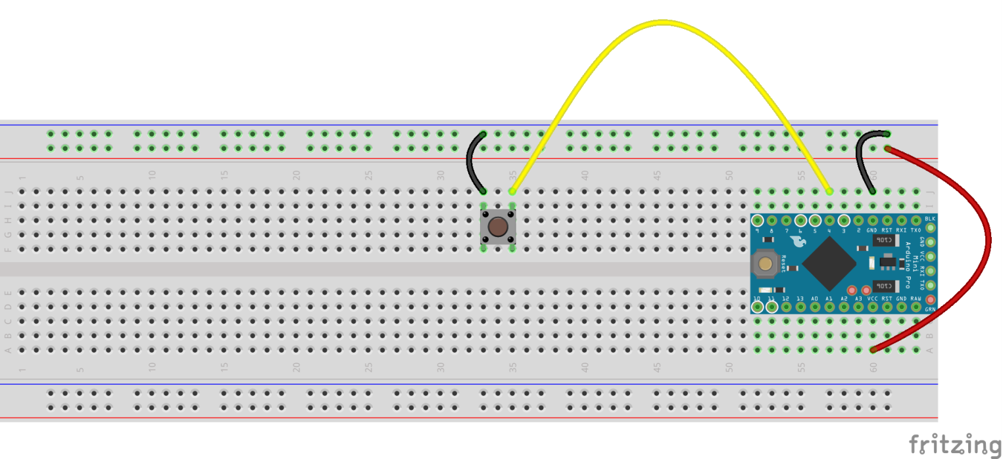
Gomb bekötése

Slide 34
Gomb bekötése
GND

Slide 35
Gomb bekötése
VCC

Slide 36
Gomb bekötése
Pin 4

Slide 37
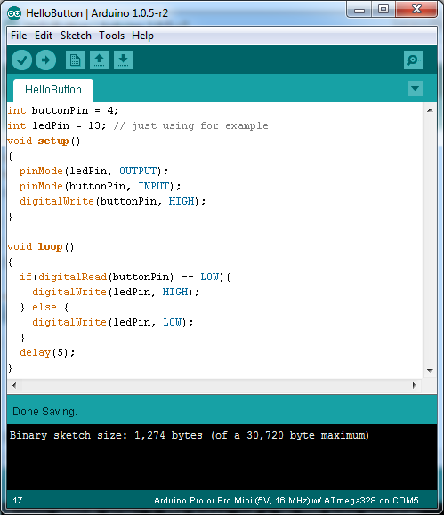
Gomb kezelése
HelloButton.ino

Slide 38
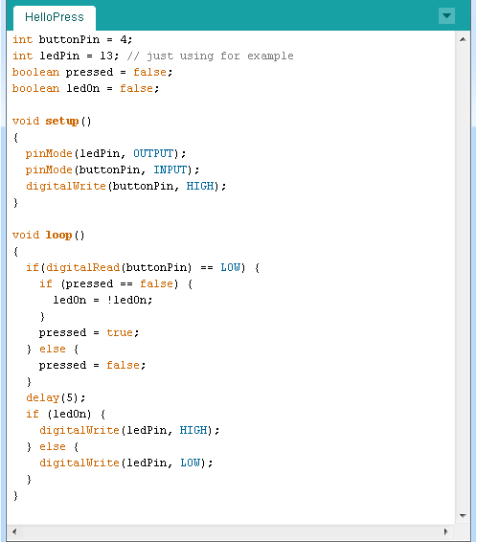
Gomb kezelése 2.
HelloPress.ino

Slide 39
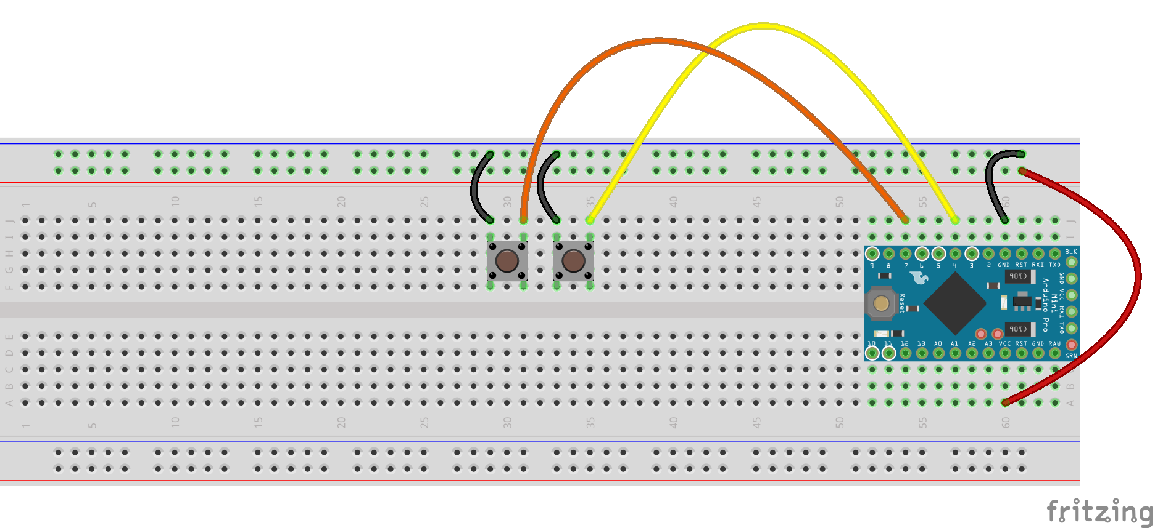
Két gomb

Slide 40
Két gomb
Pin 7

Slide 41
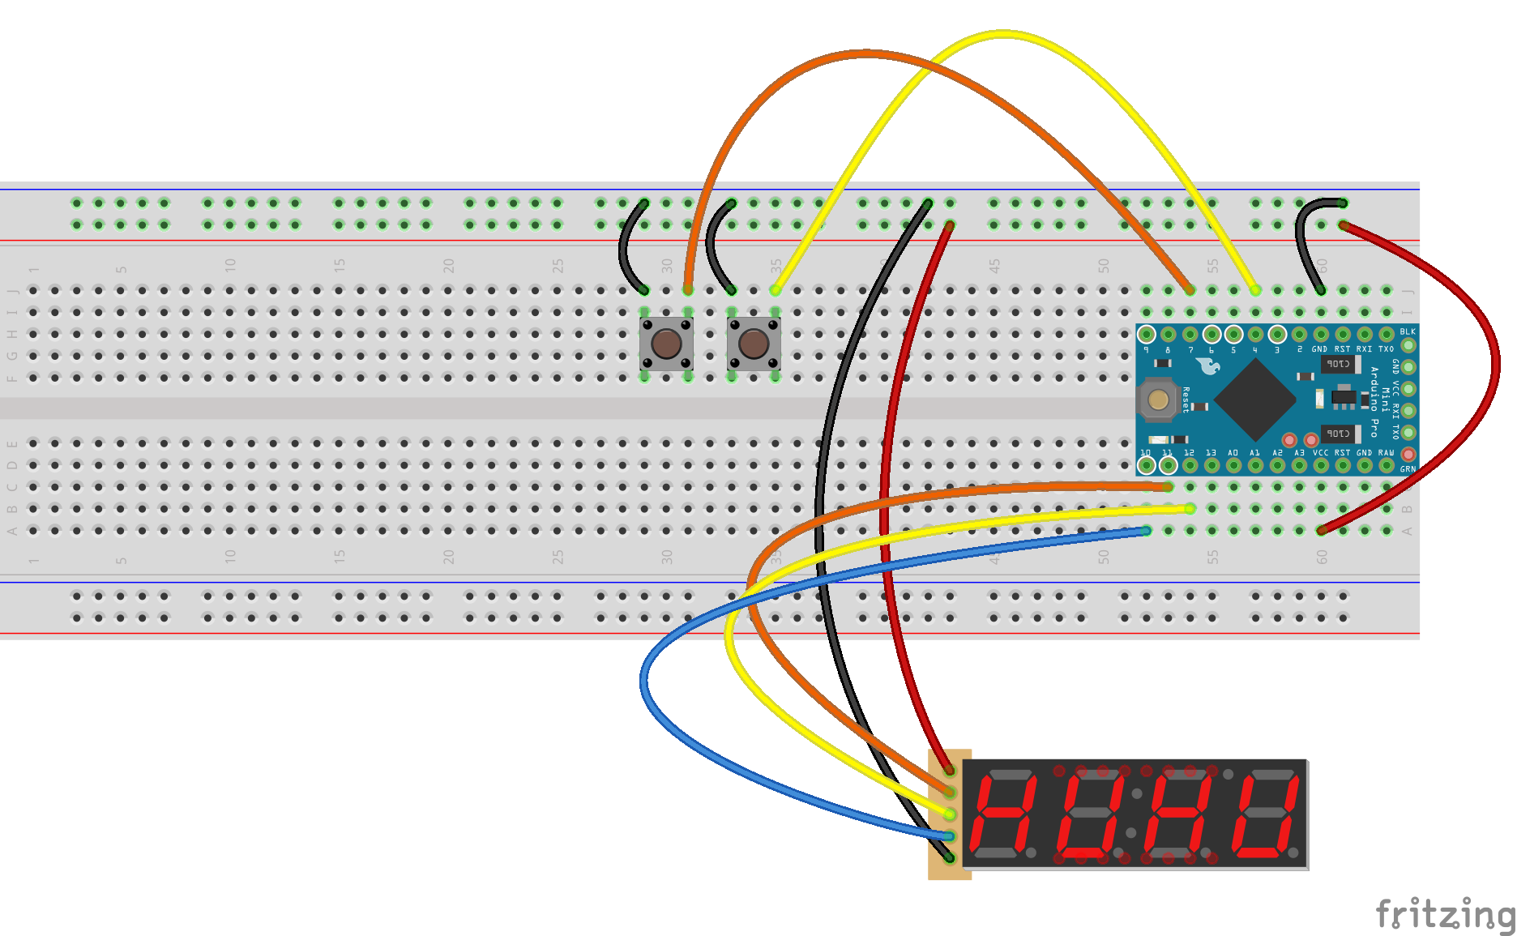
Kijelző

Slide 42
Kijelző
VCC

Slide 43
Kijelző
Pin 11
SCLK

Slide 44
Kijelző
Pin 12
LCLK

Slide 45
Kijelző
Pin 10
DIO

Slide 46
Kijelző
GND
Hello7DigitsBeginning.ino

Slide 47
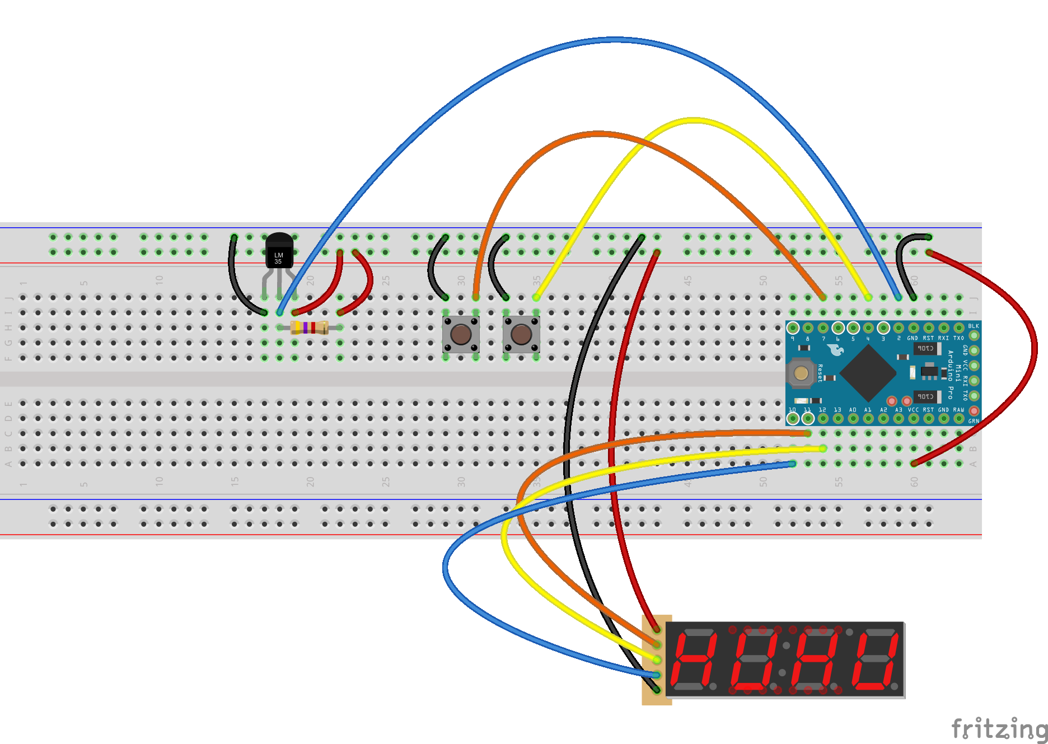
Hőmérő

Slide 48
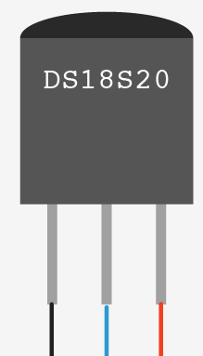
Hőmérő

Slide 49
Hőmérő
Pin 2

Slide 50
Hőmérő
4.7 kOhm az adat és az 5V közé

Slide 51
Hőmérő
ThermostatBeginning.ino

Slide 52
Köszönöm a figyelmet!

